Slide 1


Název školy: ZŠ Štětí, Ostrovní 300
Autor: Francová Alena
Vzdělávací oblast: Člověk a příroda_Fyzika
Datum: 11/2011
Název materiálu:
VY_32_INOVACE_FY.9.A_07_vedeni_elektrickeho_proudu_v_kapalinach
Číslo operačního programu: CZ.1.07/1.4.00/21.1693
Název projektu: PRIMA ŠKOLA
Vedení elektrického proudu v kapalinách
Anotace: Materiál je určen pro žáky 9. ročníku. Slouží k naučení nového učiva.

Slide 2
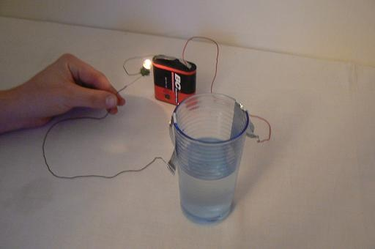
Vodný roztok kuchyňské soli je elektrický vodič:
ve skleničce je voda s kuchyňskou solí (NaCl)
obvod je tvořen zdrojem napětí, žárovkou, vodiči a dvěma elektrodami ponořenými do vodného roztoku
žárovka svítí
vytvořeným obvodem prochází elektrický proud

Slide 3
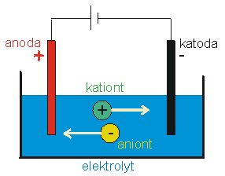
Vysvětlení jste poznali v chemii:
Při rozpuštění kuchyňské soli ve vodě vznikají volně neuspořádané se pohybující kationty sodíku a anionty chloru.
Po uzavření obvodu se mezi uhlíkovými elektrodami vytvoří el. pole.
Kladné ionty se začnou pohybovat k záporné elektrodě a záporné ionty ke kladné elektrodě.
Závěr: Elektrický proud ve vodném roztoku soli je tvořen usměrněným pohybem kationtů a aniontů.

Slide 4
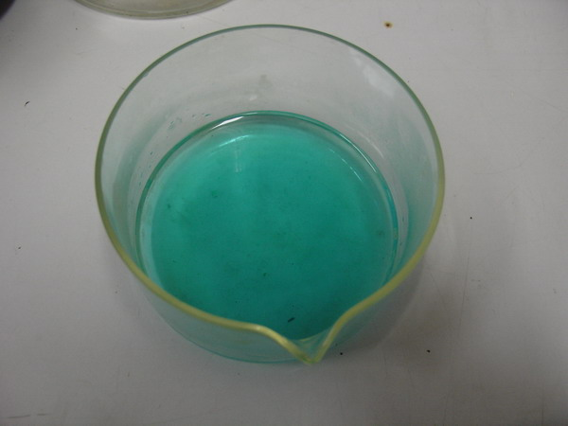
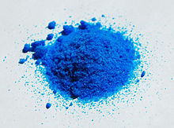
El. proud vedou i vodné roztoky některých dalších látek:
např. roztok modré skalice, octanu olovnatého nebo roztok kyseliny sírové
kapaliny, které obsahují volné ionty, VEDOU ELEKTRICKÝ PROUD a nazývají se ELEKTROLYTY

Slide 5
Vede voda z vodovodu alespoň trochu elektrický proud?
Vyberte správnou odpověď:
Vůbec nevede elektrický proud.
Vede elektrický proud, protože obsahuje alespoň malé množství volných iontů, např. sodné, draselné, sírové ionty.
Vede pouze pokud má vysokou teplotu.

Slide 6
Je destilovaná voda vodič nebo izolant?
Vyberte správnou odpověď:
A) Destilovaná voda vede elektrický proud.
B) Destilovaná voda je vodič elektrického proudu.
C) Destilovaná voda je izolant, to znamená, že nevede elektrický proud.

Slide 7
Vede lidské tělo elektrický proud?
Pokus: k baterii o napětí 4,5 V připojíme žárovičku a ampérmetr a do každé ruky uchopíme jeden banánek…naše tělo se stane součástí obvodu.
Žárovička se sice nerozsvítí, ale citlivý ampérmetr ukáže, že NAŠÍM TĚLEM PROCHÁZÍ ELEKTRICKÝ PROUD.
Jestliže si prsty navlhčíme, proud se zvětší.

Slide 8
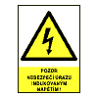
Jaké hrozí člověku nebezpečí?
Pokud by zdroj v obvodu měl větší napětí než 24 V (u střídavého napětí dokonce 12 V), prošel by naším tělem tak velký proud, že by nás mohl vážně zranit.
V případě síťového napětí 230 V by nás mohl proud i usmrtit.

Slide 9
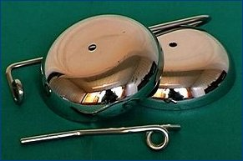
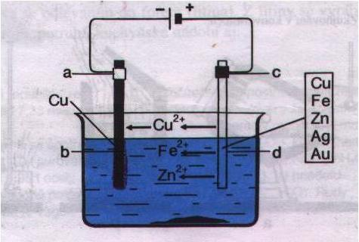
Využití vedení elektrického proudu v elektrolytech:
K pokovování některých předmětů – např. když chceme ocelový hřebík pokrýt vrstvou mědi, aby nezrezivěl, zapojíme ho jako zápornou elektrodu do vodného roztoku síranu měďnatého a necháme procházet proud.
Železné předměty se pokrývají vrstvou chromu, aby se zabránilo korozi.
K výrobě čistých kovů.

Slide 10
Použité zdroje:
http://www.chempokusy.webzdarma.cz/galerie/fotky/P1020350.JPG [2011-11-04]
http://elektross.gjn.cz/obrazky/kapal1.gif [2011-11-04]
http://upload.wikimedia.org/wikipedia/commons/thumb/6/6b/Copper%28II%29-nitrate-trihydrate-sample.jpg/220px-Copper%28II%29-nitrate-trihydrate-sample.jpg [2011-11-04]
http://nd01.jxs.cz/969/461/4af6f8dad8_21244139_o2.jpg [2011-11-04]
http://bezpecnostni-znaceni.bezpecnostni-tabulky.cz/picts/image/1999t.gif [2011-11-04]
http://www.cez.cz/edee/content/microsites/elektrina/obr/2-23.jpg [2011-11-04]
http://www.srom.hranet.cz/projekty/2004/pjajcim/obrazky/elektrolyza2.jpg [2011-11-04]
doc. RNDr. Růžena Kolářová, CSc., PaedDr. Jiří Bohuněk, Fyzika pro 9. ročník základní školy, nakladatelství Prometheus, 2008, ISBN 978-80-7196-193-2.
galerie office www.office.microsoft.com

Slide 11
Metodika prezentace:
Prezentace slouží k naučení nového učiva.
Vysvětluje vedení elektrického proudu ve vodném roztoku kuchyňské soli.
Rozebírá jednotlivé pokusy s vodou z vodovodu jako vodičem, s destilovanou vodou jako izolantem a lidským tělem jako vodičem elektrického proudu.
Vysvětluje využití pokovování a výrobu čistých kovů.

